Slide 1
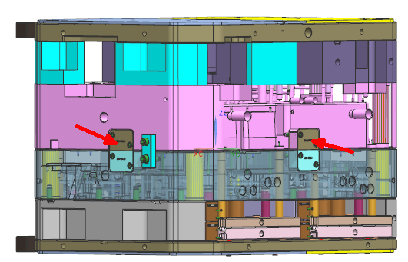
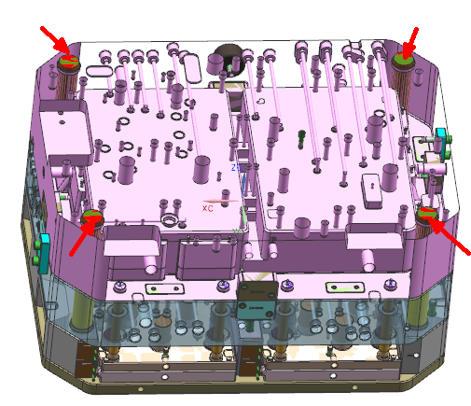
苏州嘉泰隆模具有限公司
模具设计评审记录
模具编号：JTL16065
钳工负责人：
1.四个边锁加工时要
保证精度和可以旋转180度合模。模胚回厂
前需要模胚厂做检测报告.
2.四个导柱贵司按仿HASCO加工，加工时要
保证精度和可以旋转180度合模，到时我司会
更换原装件。模胚回厂前需要模胚厂做检测报
告.

Slide 2
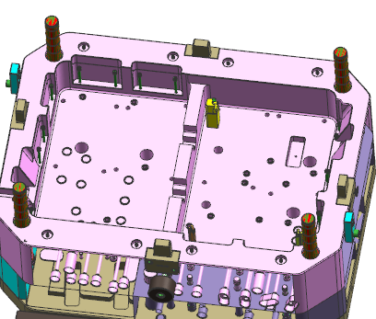
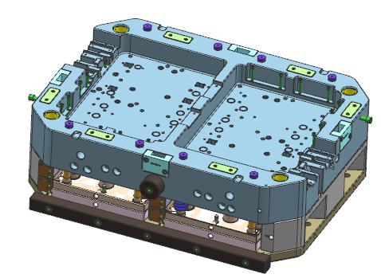
苏州嘉泰隆模具有限公司
模具设计评审记录
模具编号：JTL16065
钳工负责人：
3.前后模框加工以四面分中取数，平面度和直角度要保证0.02MM。
二个框的加工精度需要保证在0.02MM以内，模具旋转180度后不能错位.
模胚回厂前需要模胚厂做检测报告.

Slide 3
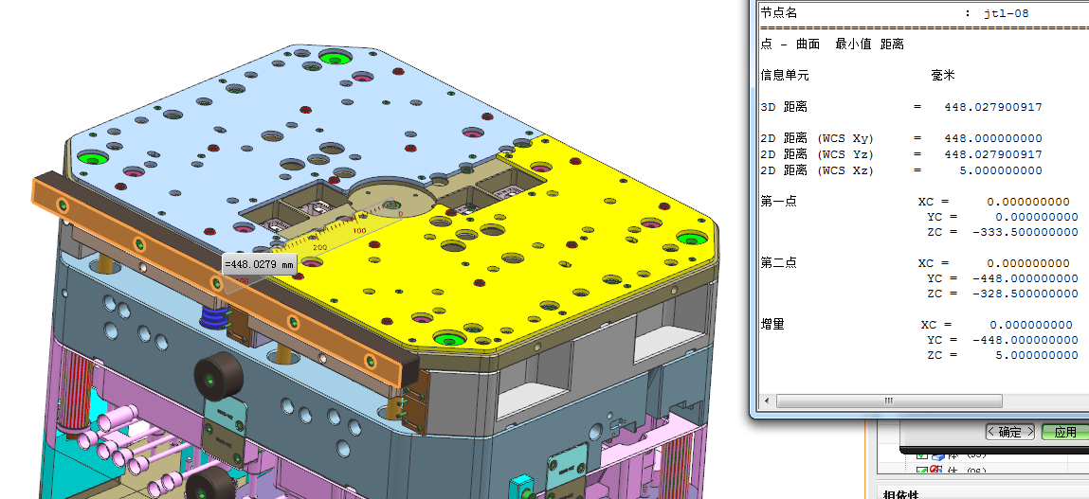
苏州嘉泰隆模具有限公司
模具设计评审记录
模具编号：JTL16065
钳工负责人：
4.模胚中间孔到底边的间距公差需要控制在±0.05MM以内，模胚回厂前需要模胚厂做检测报告.

Slide 4
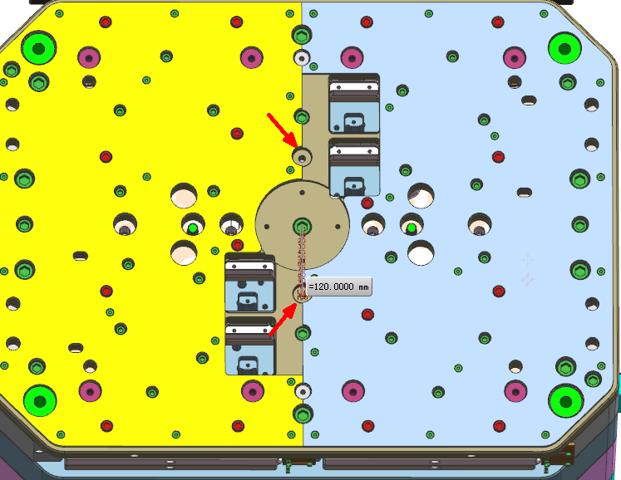
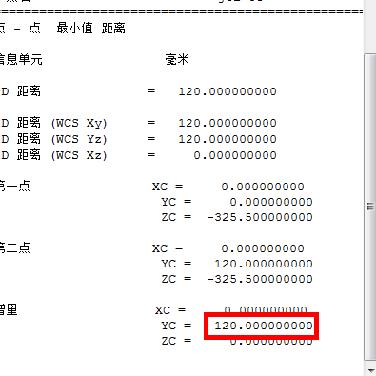
苏州嘉泰隆模具有限公司
模具设计评审记录
模具编号：JTL16065
钳工负责人：
6.底板是箭头所指的孔的间距公差需要控制在±0.05MM以内，模胚回厂前需要模胚厂做检测报告.

Slide 5
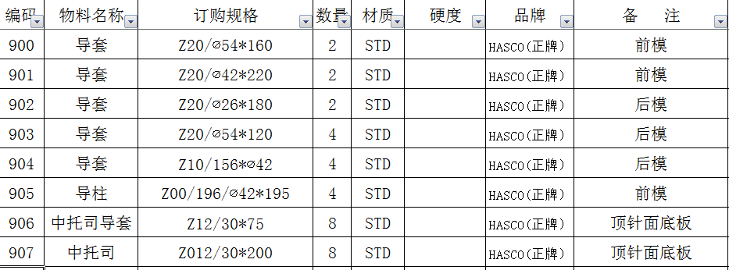
苏州嘉泰隆模具有限公司
模具设计评审记录
模具编号：JTL16065
钳工负责人：
此套模具为双色模加工以四面分中取数，所有的配件都是仿HASCO的（中托司套是用滚球的），
但要完成按HASCO标准公差来加工，后续我司会更改成原装的，所以贵司也要再次检查模图的
准确性。

